Slide 1

PART 5
通信图
注:UML2.0以后不再用协作图说法，而是明确定义为“通信图”，即Communication Diagram，而“协作”作为一个结构是事物用于表达静态结构和动态行为的概念组合，表达不同事物相互协作完成一个复杂功能。

Slide 2
通信图
5.1 通信图概述
通信图（Collaboration Diagram/Communication Diagram，也叫合作图）是一种交互图（Interaction Diagram），强调的是发送和接收信息的对象之间的组织结构。一个通信图显示了一系列的对象和在这些对象之间的联系及对象间发送和接收的信息。
通信图是显示某组对象如何为了由一个用例描述的一个系统事件而与另一组对象进行协作的交互图。使用通信图可以显示对象角色之间的关系，与顺序图相比，更有利于理解对给定对象的所有影响，也更适合过程设计。
通信图用于显示对象之间如何进行交互以执行特定用例或用例中特定部分的行为。通信图是用于描述系统的行为，是如何由系统成分协作实现的图。它描述了一组对象为实现某种目的而组成相互合作的“对象社会”。通信图可以表示类操作的实现。
通信图的格式决定了它们更适合在分析活动中使用。它们特别适合用来描述少量对象之间的简单交互。随着对象和消息数量的增多，理解通信图将越来越困难。此外，通信图很难显示补充的说明性信息，例如时间、判定点或其他非结构化的信息。

Slide 3
通信图
提问：如果需要强调时间和序列，最好选择______；如果需要强调上下文相关，最好选择_______。
序列图
通信图

Slide 4
通信图
5.1 通信图概述
第一，通过描绘对象之间消息的传递情况来反映具体的使用语境的逻辑表达。一个使用情景的逻辑可能是一个用例的一部分，或是一条控制流，这和顺序图的作用类似。
通信图作为一种给定语境中描述协作中各个对象之间的组织交互关系的空间组织结构图形化方式，在使用其进行建模时，可以将其作用分为右边三个方面。
第二，显示对象及其交互关系的空间组织结构。通信图显示了在交互过程中各个对象之间的组织交互关系及对象彼此之间的链接。与顺序图不同，通信图显示的是对象间的关系，并不侧重交互的顺序。
第三，通信图的另外一个作用是表现一个类操作的实现。通信图可以说明类操作中使用到的参数、局部变量及返回值等。当使用通信图表现一个系统行为时，消息编号对应了程序中嵌套调用结构和信号传递过程。

Slide 5

通信图
5.2 通信图的基本内容
通信图强调参与一个交互对象的组织，它由一下基本元素组成：活动者、对象、链接和消息。
活动者
链接
1
3
活动者（Actor）发出主动操作的对象，负责发送初始消息，启动一个操作。
链接（Link）用线条来表示。链接表示两个对象共享一个消息，位于对象之间或参与者与对象之间
对象
消息
2
4
对象（Object）是类的实例，负责发送和接收消息。
消息（Message）的含义与顺序图中的消息基本类似。

Slide 6
通信图
5.2 通信图的基本内容
消息用来描述系统动态行为，它是从一个对象向另一个或几个对象发送消息，或由一个对象调用另一个对象的操作。由三部分组成：发送者，接受者，活动。消息用带标签箭头表示，它附在链上。链连接了发送者和接受者，箭头所指方向为接受者。每个消息包括一个顺序号以及消息的名称，其中顺序号标识了消息的相关顺序。消息的名称可以是一个方法，包括名字，参数表，返回值。
利用消息可以完成很多任务，可以顺序执行、添加条件限制发送、创建带有消息的对象实例和执行迭代。

Slide 7
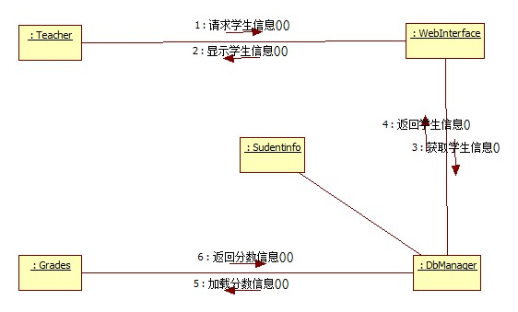
通信图
5.2 通信图的基本内容
1）序列化
序列化消息只需要在消息前添加序列号，默认情况下即可。这也是最简单的方式，消息会按照要执行的顺序排序，如右图所示。
成绩查询通信图（StarUML）

Slide 8
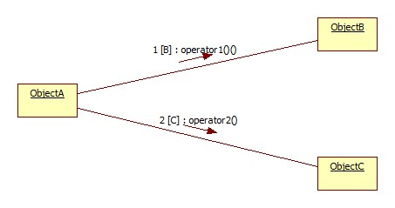
通信图
5.2 通信图的基本内容
例如，如果B计算结果为真，那么ObjectA将会把消息operator1发送给ObjectB；如果C计算结果为真，那么ObjectA将会把消息operator2发送给ObjectC；其他条件下不会发送任何消息，如下图。
2）控制点条件
控制点条件用来根据消息表达式的计算结果来限制消息的发送。控制点包含在消息中，在序列ID号和消息文本之间。
控制点条件（StarUML）

Slide 9

通信图
5.2 通信图的基本内容
3）创建实例
就像在顺序图中看到的一样，消息也可以用来在通信图中创建对象实例。为此，一个消息将会发送到新创建的对象实例。
对象使用“new”构造类型，消息使用“create”构造类型，以便让读者清楚对象是在运行中创建的，如下图。
创建实例（StarUML）

Slide 10

通信图
5.2 通信图的基本内容
在通信图中，多对象（Multiple Object）用“一个叠向后延伸的多个对象图标”表示。在多对象前面可以加上用“【】”括起来的条件，前面加一个“*”，用来说明消息发送给多个对象，如下图。
4）发送给多对象的消息
一个对象可能会向同一个类的多个对象同时发送一个消息。
多对象（StarUML）

Slide 11
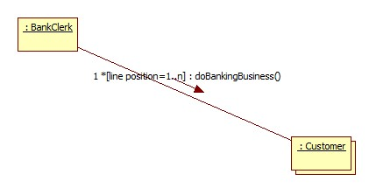
通信图
5.2 通信图的基本内容
例如，银行出纳员（Bank Clerk）要按照顾客排队的次序为顾客（Customer）服务。可以用“while”条件表达出消息的顺序（例如“line position=l...n”），如下图。
4）发送给多对象的消息
有时，按顺序发送消息是很重要的。
一个对象以指定的次序向多对象发送消息
（StarUML）

Slide 12
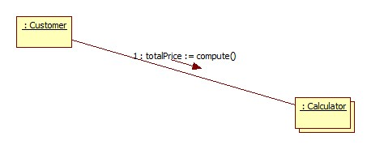
通信图
5.2 通信图的基本内容
例如，一个顾客对象可能请求一个计算器（Calculator）对象计算某项商品的总价，包括该项商品的价格和税款，如下图。
5）返回结果
消息可能是要求某个对象进行计算并返回结果的值。UML提供了返回值的表示法。返回值的名字在最左，后跟赋值号“：=”，接着是操作名和操作的参数。
一个包含返回值表示法的通信图（StarUML）

Slide 13

通信图
5.2 通信图的基本内容
有时候，UML会创建新的模型。这时，UML并不是为某事物创建一个全新的符号，而是把一个关键字添加到已有的元素中。这个关键字标明了该元素的用法与其原来的意图多少有些不同。接口（Interface）是一个没有属性而只有操作的类，它是可以在整个模型中反复使用的一组行为。无须发明一个新的UML元素来表示接口，UML可以在类图表中类名的上面加一个<<interface>>关键字来表示接口，如下图
6）构造型
构造型（Stereotype）可以在现有的UML元素的基础上创建新的元素。构造型用两对尖括号括起来的一个名称来表示，这个括号叫做双尖括号。这个被括起来的名称叫作关键字（Keyword）。
UML2.0接口
（StarUML）

Slide 14
通信图
5.3 通信图建模技术及应用
使用通信图建模时可以遵循如下策略。
对系统动态行为建模，当按组织对控制流建模时，一般使用通信图，与顺序图一样，一个单独的通信图只能显示一个控制流。
1
确定交互过程的上下文。
2
确定参与交互过程的活动者与对象。
3
如果需要，为每个对象设置初始特性。
4
确定活动者、对象之间的链接。
5
从引发该交互过程的初始消息开始，将每个消息附到相应的链接上，可以用带小数点的编号来表达嵌套。
6
细化消息内容。

Slide 15
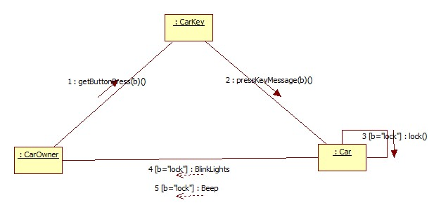
通信图
5.3 通信图建模技术及应用
例：一个汽车与汽车钥匙的例子
首先，确定属于通信图的元素，即对象
其次，建模这些元素之间的关系，在类元之间添加链接和关联角色。
最后建模实例层的通信图，需要把类角色修改为对象实例，并且制定用例的消息序列。如右图。
汽车和车钥匙通信图
（StarUML）

Slide 16
通信图
5.4 顺序图与通信图的比较
从面向对象的角度来看，系统的功能是由一组对象通过相互发送消息来完成的，顺序图和通信图就是通过描述这样的对象来描述系统的动态行为的。通信图和顺序图作为交互图都表示出了对象间的交互作用，两者都直观地规定了发送对象和接收对象的责任，并且都支持所有的消息类型，在耦合性上两个都可以作为衡量的工具。两者在语义上是等价的，它们之间可以进行相互转换。多数的UML工具支持顺序图与通信图之间的相互转换，而不丢失任何信息。也就是只要设计出其中一种图就可以转换成另外一种图。

Slide 17
通信图
5.4 顺序图与通信图的比较
但是两者在使用及细节上又所区别，综合起来，两者有以下特点。
顺序图清楚地表示了交互作用中的时间顺序，但没有明确表示对象间的关系。顺序图可以反映对象的生命周期，但是通信图不能。通信图清楚地表示了对象间的关系，但时间顺序必须从顺序号获得。
（1）侧重点不同。顺序图是强调消息的时间顺序的交互图，图像上是一张表，对象沿X轴排列，消息沿Y轴按时间顺序排序；通信图是强调发送和接收消息的对象之间的组织结构的交互图，图形上是定点和弧的结合。
（2）顺序图可以反映对象的创建、激活、销毁等生命周期，通信图没有。
（3）通信图能反映动作路径，消息必须有顺序号，但是顺序图没有。
在实际应用中，如果需要清楚地表示交互作用中的时间顺序，则应该选择顺序图；如果更注重清楚地表示对象间的关系，则应该选择通信图。顺序图常常用于表示方案，而通信图用于过程的详细设计。

Slide 18
PART 6
部署图

Slide 19
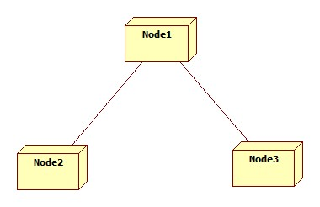
部署图
6.1 部署图概述
部署图（Deployment Diagram）用于静态建模，是表示运行时过程节点（Node）结构、组件实例及其对象结构的图。UML部署图显示了基于计算机系统的物理体系结构。它可以描述计算机，展示它们之间的连接，以及驻留在每台机器中的软件。每台计算机用一个立方体来表示，立方体之间的连线表示这些计算机之间的通信关系。如右图。
部署图可以显示计算节点的拓扑结构、通信路径、结点上运行的软件、软件包含的逻辑单元（对象、类等）。部署图是描述任何基于计算机的应用系统（特别是基于Internet和Web的分布式计算系统）的物理配置的有力工具。
构成部署图的元素主要是结点（Node）、组件（Component）和关系（Relationship）。下面将分别进行介绍。
部署图
（StarUML）

Slide 20

部署图
6.2 结点
结点是存在于运行时并代表一项计算资源的物理元素，一般至少拥有一些内存，而且通常具有处理能力。它一般用于对执行处理或计算的资源建模，通常具有如下两方面内容：能力（如基本内存、计算能力和二级存储器）和位置（在所有必须的地方均可得到）。
在UML1.x中，结点被划分为两种类型：处理器（Processor）和设备（Device）。处理器是能够执行软件组件、具有计算能力的结点。设备是不能执行软件组件的外围硬件，没有计算能力的结点，通常是通过其接口为外界提供某种服务，例如，打印机、扫描仪等都是设备。尽管这种区分并没有在UML1.x中形式化，但是它很有用。
在UML2.0中用立方体来表示一个结点（与UML1.x例图一样）。UML2.0正式地把一个设备定义为一个执行工件（Artifact）的结点。为结点起一个名字，并添加关键字<<device>>来指明结点类型，尽管一般不需要这样做。如右图显示了一个结点。
在UML中表示一个结点
（StarUML）

Slide 21
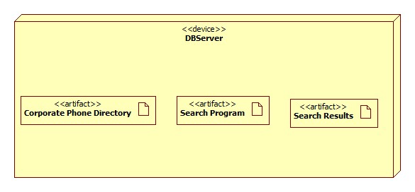
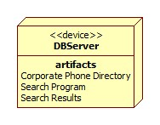
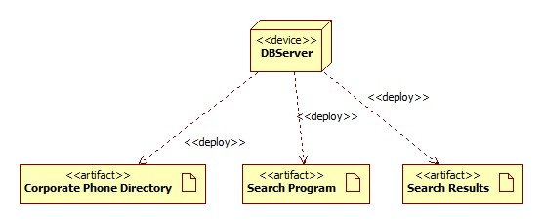
部署图
6.2 结点
下图展示了对于在一个结点上部署的工件的三种建模方式。
对于在一个结点上部署的组件的三种建模方式
（StarUML）

Slide 22
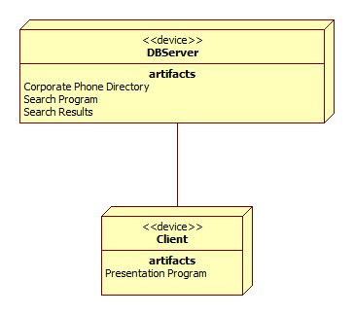
部署图
6.2 结点
连接两个立方体的一条线，表示了两个结点相连。一个连接不一定要是一段电线或电缆。也可以表示红外线或者通过卫星的无线连接。下图给出了结点连接的例子。
表示结点间的连接
（StarUML）

Slide 23

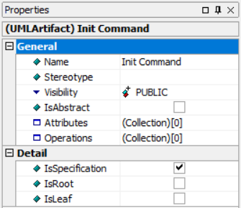
部署图
6.2 结点
UML2.0对工件的强调带来了一系列和工作相关的概念，其中的一个就是部署图说明（Deployment Specification），也就是一个组件为另一个组件提供参数。一些调制解调器的连接过程中需要初始化命令，这就是一个典型的部署说明的例子。在这个例子中，部署说明就是一个字符串，用来设定调制解调器的某个属性的值。如右图示意了如何对一个部署说明建模。
表示一个部署说明，以及它和它所参数化的组件的关系
（StarUML）

Slide 24
部署图
6.2 结点
连接两个立方体的一条线，表示了两个结点相连。一个连接不一定要是一段电线或电缆。也可以表示红外线或者通过卫星的无线连接。下图给出了结点连接的例子。
表示结点间的连接
（StarUML）

Slide 25
部署图
6.2 结点
结点是存在于运行时并代表一项计算资源的物理元素，一般至少拥有一些内存，而且通常具有处理能力。它一般用于对执行处理或计算的资源建模，通常具有如下两方面内容：能力（如基本内存、计算能力和二级存储器）和位置（在所有必须的地方均可得到）。
在UML1.x中，结点被划分为两种类型：处理器（Processor）和设备（Device）。处理器是能够执行软件组件、具有计算能力的结点。设备是不能执行软件组件的外围硬件，没有计算能力的结点，通常是通过其接口为外界提供某种服务，例如，打印机、扫描仪等都是设备。尽管这种区分并没有在UML1.x中形式化，但是它很有用。
在UML2.0中用立方体来表示一个结点（与UML1.x例图一样）。UML2.0正式地把一个设备定义为一个执行工件（Artifact）的结点。为结点起一个名字，并添加关键字<<device>>来指明结点类型，尽管一般不需要这样做。如右图显示了一个结点。
在UML中表示一个结点
（StarUML）

Slide 26
部署图
6.3 组件
1.组件的基本概念和图形显示
组件是系统中遵从一组接口且提供实现的一个物理部件，通常指开发和运行时类的物理实现。组件常用于对可分配的物理单元建模，这些物理单元包含模型元素，并具有身份标识和明确定义的接口，其具有很广泛的定义，以下的一些内容都可以被认为是组件：程序源代码、子系统、动态链接库等。组件的图形表示法是把组件画成带有两个标签的矩形。每一个组件都必须有一个唯一的名称。

Slide 27

部署图
6.3 组件
1.组件的基本概念和图形显示
组件的主图标是一个左侧附有两个小矩形的大矩形框。组件的名字位于组件图标的中央，名字本身是一个文本字符串，如下图所示。
UML中的组件图标
（StarUML）

Slide 28
部署图
6.3 组件
2.组件的类型
组件可以分为以下三种类型：
（1）实施组件（Deployment Component）。实施组件是构成一个可执行系统必要和充分的组件，如动态链接库（DLL）、二进制可执行体（EXE）、ActiveX控件和JavaBean组件等。
（2）工作产品组件（Work Product Component）。这类组件主要是开发过程的产物，包括创建实施组件的源代码文件及数据文件，这些组件并不是直接地参加可执行系统，而是开发过程中的工作产品，用于产生可执行系统。
（3）执行组件（Execution Component）。这类组件是作为一个正在执行的系统的结果而被创建的，如由DLL实例化形成的COM+对象。

Slide 29
部署图
6.3 组件
3.结点和组件的关系可以归纳为两点。
（1）组件是参与系统执行的事物，而结点是执行组件的事物。简单地说就是组件是被结点执行的事物，如假设结点是一台服务器，则组件就是其上运行的软件。
（2）组件表示逻辑元素的物理模块，而结点表示组件的物理部署。这表明一个组件是逻辑单元（如类）的物理实现，而一个结点则是组件被部署的地点。一个类可以被一个或多个组件实现，而一个组件也可以部署在一个或多个结点上。

Slide 30

部署图
6.4 关系
部署图中的依赖关系使用虚线箭头表示。它通常用在部署图中的组件和组件之间，组件依赖外部提供的服务（由组件到接口）。如下图示意了依赖关系。
部署图中也可以包括依赖、泛化、关联及实现关系。
依赖关系图示
（StarUML）

Slide 31

部署图
6.4 关系
实现关系是结点内组件向外提供服务，其表示符号是一条实线。关联关系是体现结点间通信关联，其表示符号也是一条实线，如下图所示。
部署图中也可以包括依赖、泛化、关联及实现关系。
实现关系和关联关系图示
（StarUML）

Slide 32
部署图
6.5 部署图的系统建模及应用
部署图用于对系统的静态部署视图建模。这种视图主要用来解决构成物理系统的各组成部分的分布、提交和安装。有些开发的系统不需要部署图，比如开发的软件是将运行在一台机器上而且只和该机器上已由宿主操作系统管理的标准设备（如键盘）相互作用，就不必要设计部署图。如果软件交互设备是物理地分布在多个处理器上的，则使用部署图有助于思考系统中软件到硬件的映射。
对系统静态部署视图建模时，通常将以下三种方式之一使用部署图。

Slide 33
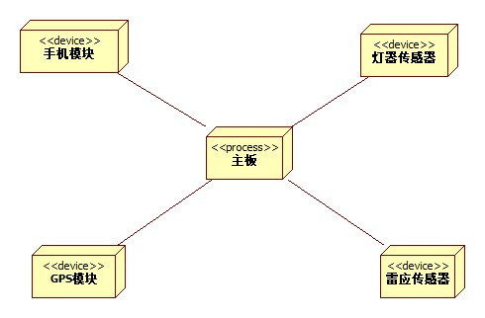
通信图
6.5 部署图的系统建模及应用
1.对嵌入式系统建模
嵌入式系统是软件密集的硬件集合，其硬件与物理世界相互作用。嵌入式系统包括控制设备（如马达、传动装置和显示器）的软件，又包括由外部的刺激（如传感器输入、运动和温度变化）所控制的软件。可以用部署图对组成一个嵌入式系统的设备和处理器建模。嵌入式系统的部署图建模的策略为：识别对于系统而言唯一的设备和结点；重点在于对处理器和设备之间的关系建模；可以考虑对处理器和设备采用更直观的图标。右图为一个嵌入式部署图实例。
嵌入式部署图
（StarUML）

Slide 34
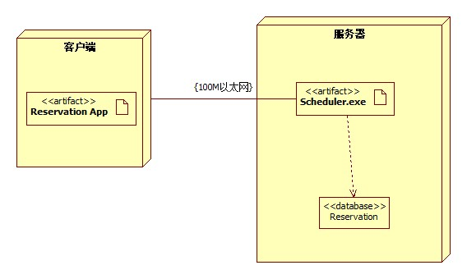
通信图
6.5 部署图的系统建模及应用
2.对客户/服务器系统建模
客户/服务器系统是一种常用的体系结构，它注重于将在客户机上的系统的用户界面和在服务器的系统永久数据清晰地分开。它要求对客户/服务器间的网络连接及系统中的软件组件在结点上的物理分布作出决策。可以用部署图对这种客户/服务器系统的拓扑结构建模。当开发的软件要运行在多台计算机上时，就必须决定如何将软件组件以合理的方式部署在各个结点。其中，客户/服务器结构就是一种典型的分布式系统模型，它包含三层B/S结构、两层C/S结构。右图为客户/服务器系统部署图。
客户/服务器系统部署图
（StarUML）

Slide 35
通信图
6.5 部署图的系统建模及应用
绘制系统部署图，可以参照以下步骤进行。
3.对全分布式系统建模
广泛意义上的分布式系统通常是由多级服务器构成。这种系统中一般存在着多种版本的软件组件，其中的一些版本的软件组件甚至可以在结点间迁移。构造这样的系统，需要对系统拓扑结构的不断变化做出决策。可以用部署图可视化系统的当前拓扑结构及组件的分布情况，并推断拓扑结构变化的影响。
1
对系统中的结点建模；
2
对结点间的关系建模；
3
对结点中的组件建模，这些组件来自构件图；
4
对组件间关系建模；
5
对建模的结果进行精化和细化。

